Slide 1
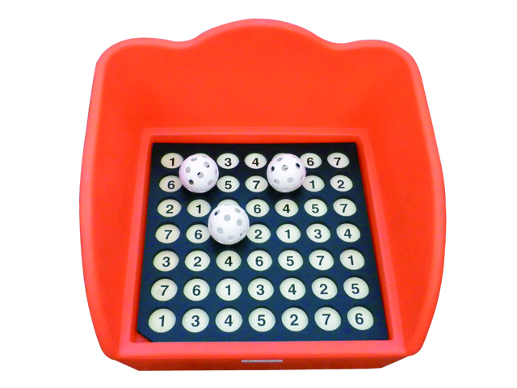
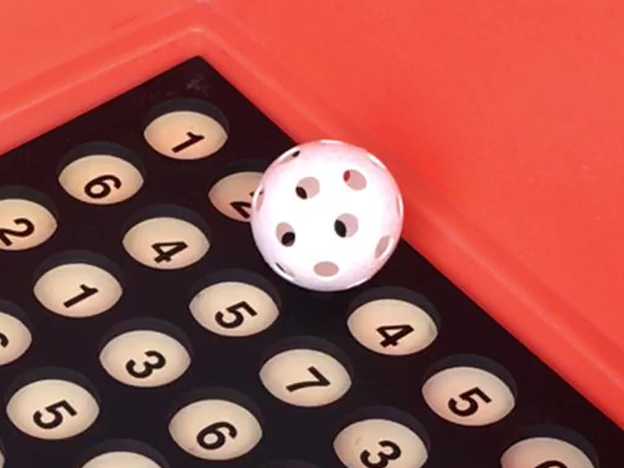
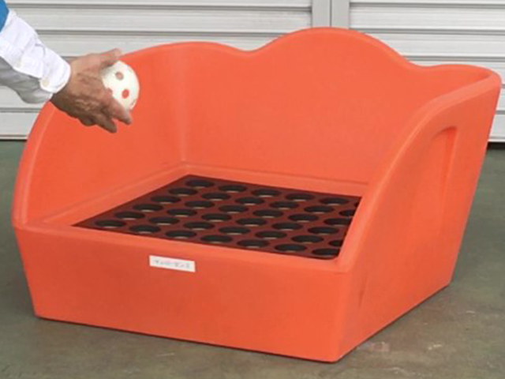
ナンバービンゴ
ボール入れゲーム！
数字の書いたくぼみ目がけてボールを投げます。
サイズ：W0.7×D0.7×H0.5ｍ
対応人員：1名
運営要員：1名

